Slide 1
VISI KARTU, MAŽAIS ŽINGSNELIAIS – Į SVEIKATOS ŠALĮ !
Parengė vyr. auklėtoja
Nijolė Macaitienė
Jurbarko r. Jurbarkų darželis-mokykla
2015 m.

Slide 2
Ikimokyklinių įstaigų pedagogus ir ugdytinių šeimas jungia bendras tikslas –
sveikas ir laimingas vaikas.
Siekiant šio tikslo, labai svarbus veiksnys – tėvų ir pedagogų sąveika vaikų sveikatos ugdymo veikloje.

Slide 3
Šeima yra svarbiausia
ir nepakeičiama institucija, kurioje vaiko sveikatos ugdymui yra palankiausios sąlygos, todėl vaikų požiūris į savo sveikatą, fizinio aktyvumo formas labai priklauso nuo tėvų įgūdžių rūpintis savo sveikata, noro ją palaikyti ir stiprinti.

Slide 4
Ankstyvoji, ikimokyklinė vaikystė - labai svarbus periodas asmenybės formavimuisi. Mes, pedagogai, su tėvų pagalba turime optimaliai išnaudoti šį unikalų vaiko gyvenimo tarpsnį ir padėti pamatus sveikatos saugojimo ir stiprinimo
kompetencijai.

Slide 5
SAUGUS IR SVEIKAS VAIKAS – vienas iš pagrindinių Jurbarkų darželio-mokyklos veiklos prioritetų.

Slide 6
Jo sėkmingam įgyvendinimui stengiamės išsiaiškinti tėvų poreikius, jų požiūrį į įstaigoje vykdomą vaikų sveikatinimo veiklą, skatiname tėvus kartu su vaikais dalyvauti įvairiuose darželio renginiuose, sporto šventėse.
Daugelis tėvelių yra ne tik aktyvūs žiūrovai, bet ir mielai prisideda prie organizacinių reikalų: padeda paruošti atributiką, rūbelius renginiams, patys kartu su vaikais juose dalyvauja.
Iš savo darbo patirties žinome, kad kuo daugiau mamyčių ir tėvelių dalyvauja renginyje, tuo didesnį džiaugsmą jis teikia vaikams, o tėvams buvimas kartu su savo vaikais jiems svarbioje aplinkoje, dalyvavimas įvairiose vaikų veiklose padeda geriau pažinti savo vaikus skirtingose aplinkose.

Slide 7
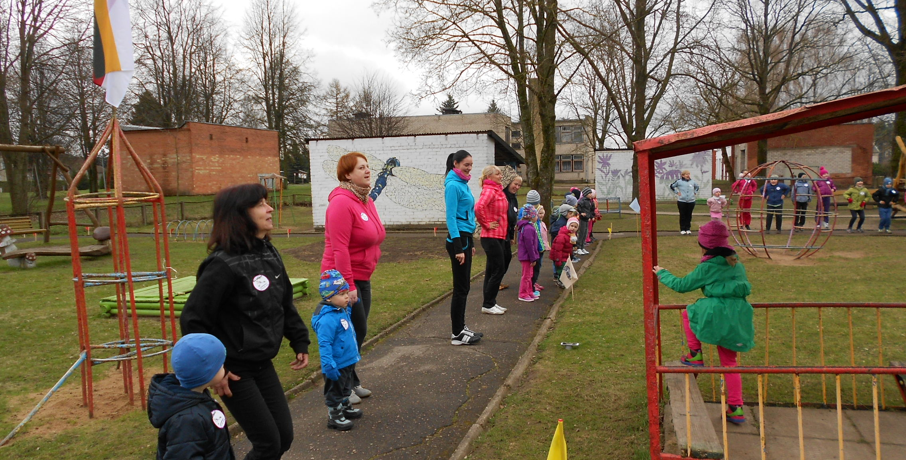
Apšilimas prieš startą...
Į akciją „Aš bėgu -2014“, skirtą Pasaulinei sveikatos dienai paminėti įsijungė aktyviausios mamytės.

Slide 8
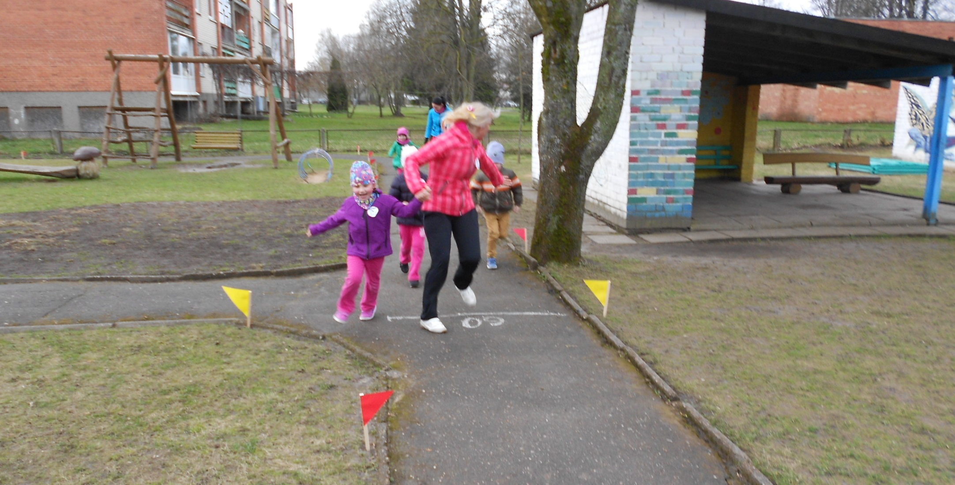
„Su mamyte bus greičiau...“

Slide 9
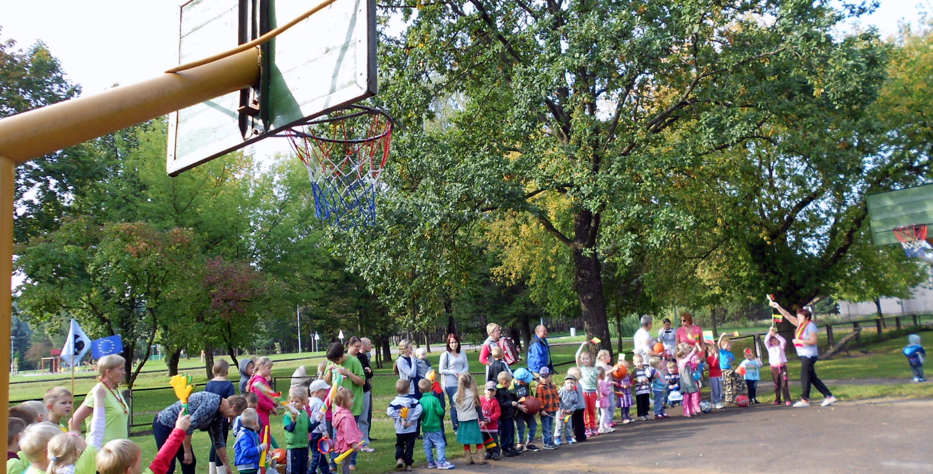
Krepšiniui abejingų nėra...
Respublikinė akcija „Darželinukai už krepšinio pergales“, skirta Vaikų sveikatos metams paminėti

Slide 10
Veikdami kartu, įgyjame naujos patirties :
formuojasi sveikos gyvensenos
įgūdžiai;
vaikai mokosi rūpintis savo sveikata;
jie noriai, aktyviai dalyvauja kūno
kultūros užsiėmimuose, judriose veiklose, lauke ir salėje;
tėvai pripažįsta atsakomybę už vaiko
ugdymąsi sveikatos saugojimą, stiprinimą.

Slide 11
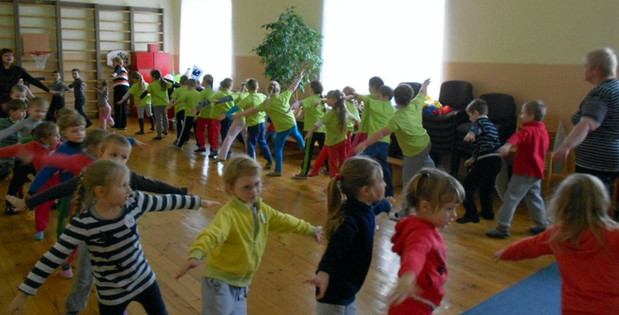
Sporto šventė „Augu sportuodamas“

Slide 12
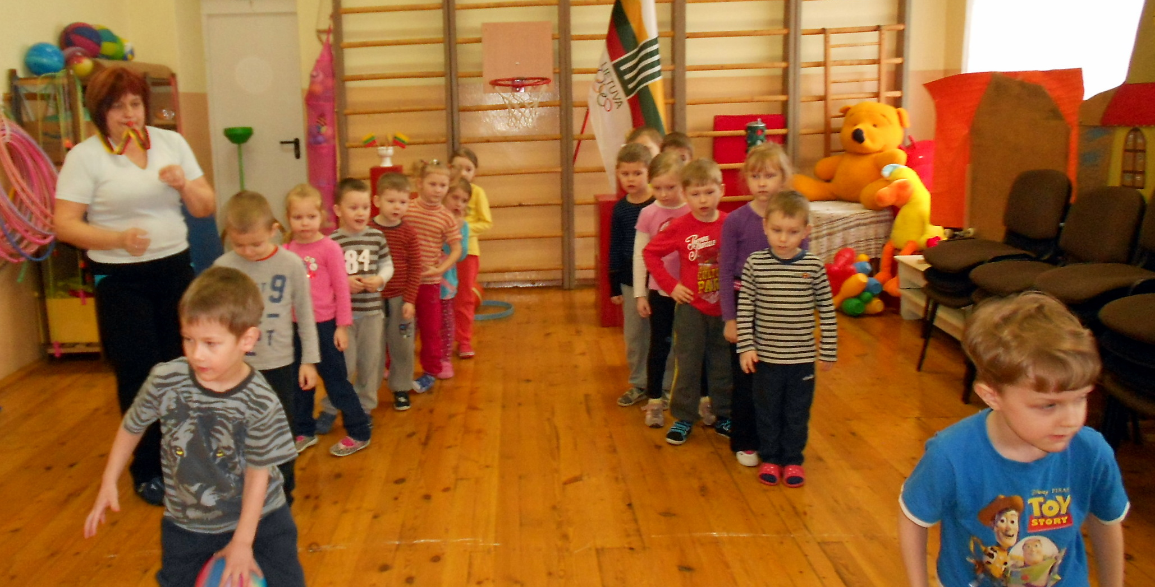
Būsimieji olimpiečiai...

Slide 13
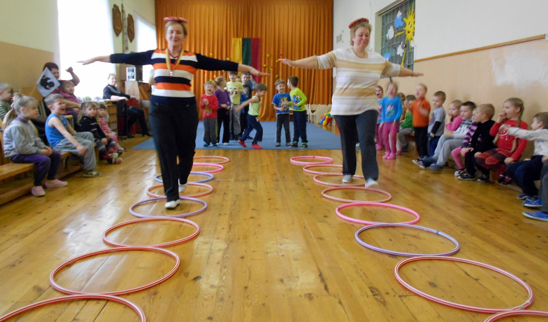
Užduotys ne tik vaikams...

Slide 14
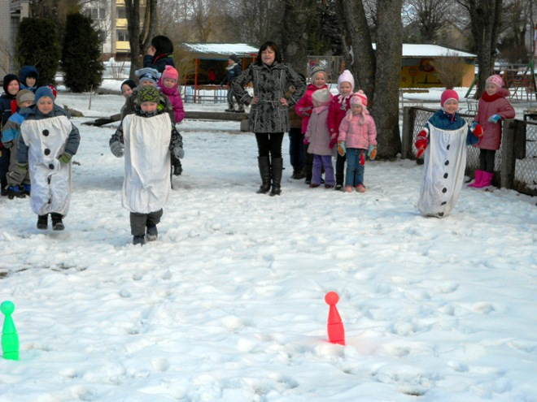
„Besmegenių lenktynės“
tradicinėje žiemos sporto šventėje

Slide 15
Vasaris – sveikatos mėnuo
2015 m. įgyvendinome projektą
„Augsiu sveikas – būsiu laimingas“.
Projekto temos:
„Švara – sveikata“;
„Žaisk, judėk, sportuok – būsi sveikas“;
„Sveika mityba – organizmo statyba“;
„Dantukų priežiūra“;
„Būk budrus, būk atsargus – sveikas grįši į namus“ – svečiuose policijos draugas Amsis.

Slide 16
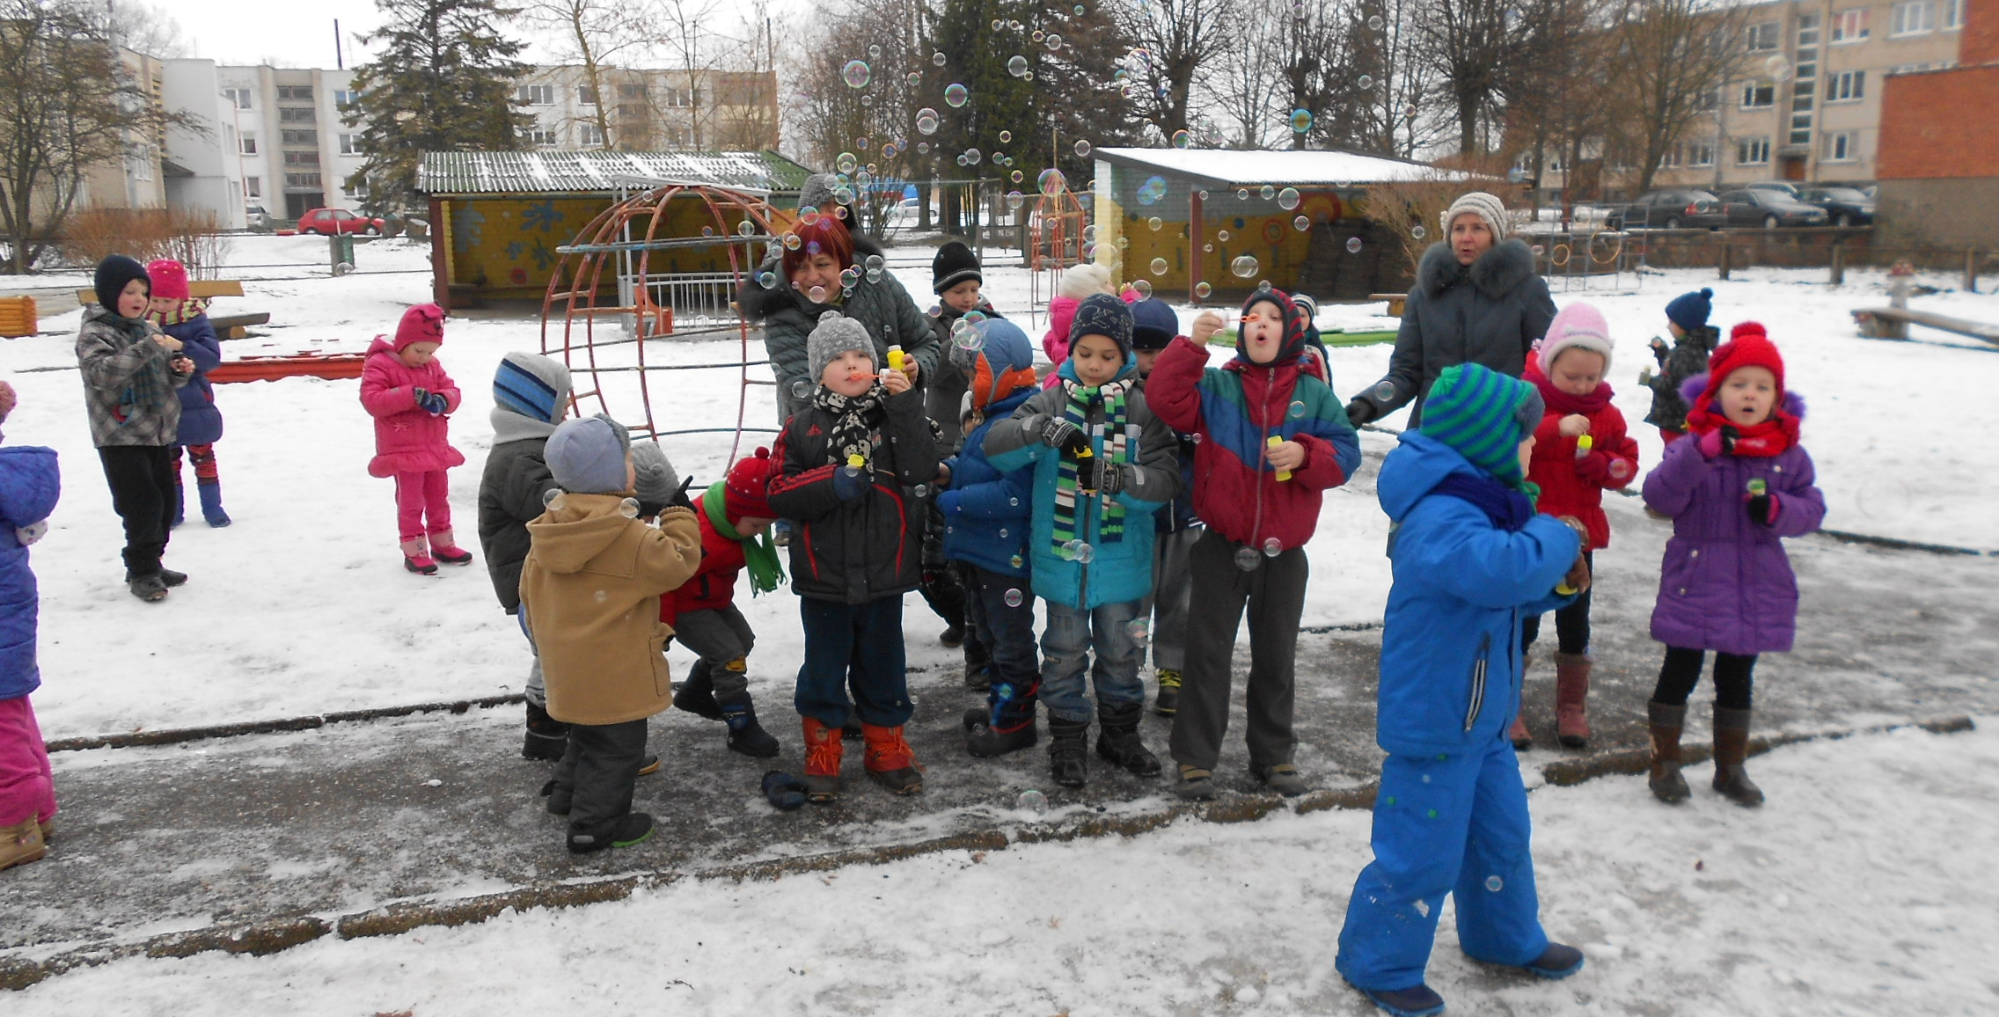
Muilas tinka ne tik praustis...
Muilo burbulų švente užsibaigė pirmas projekto etapas „Švara – sveikata“.

Slide 17
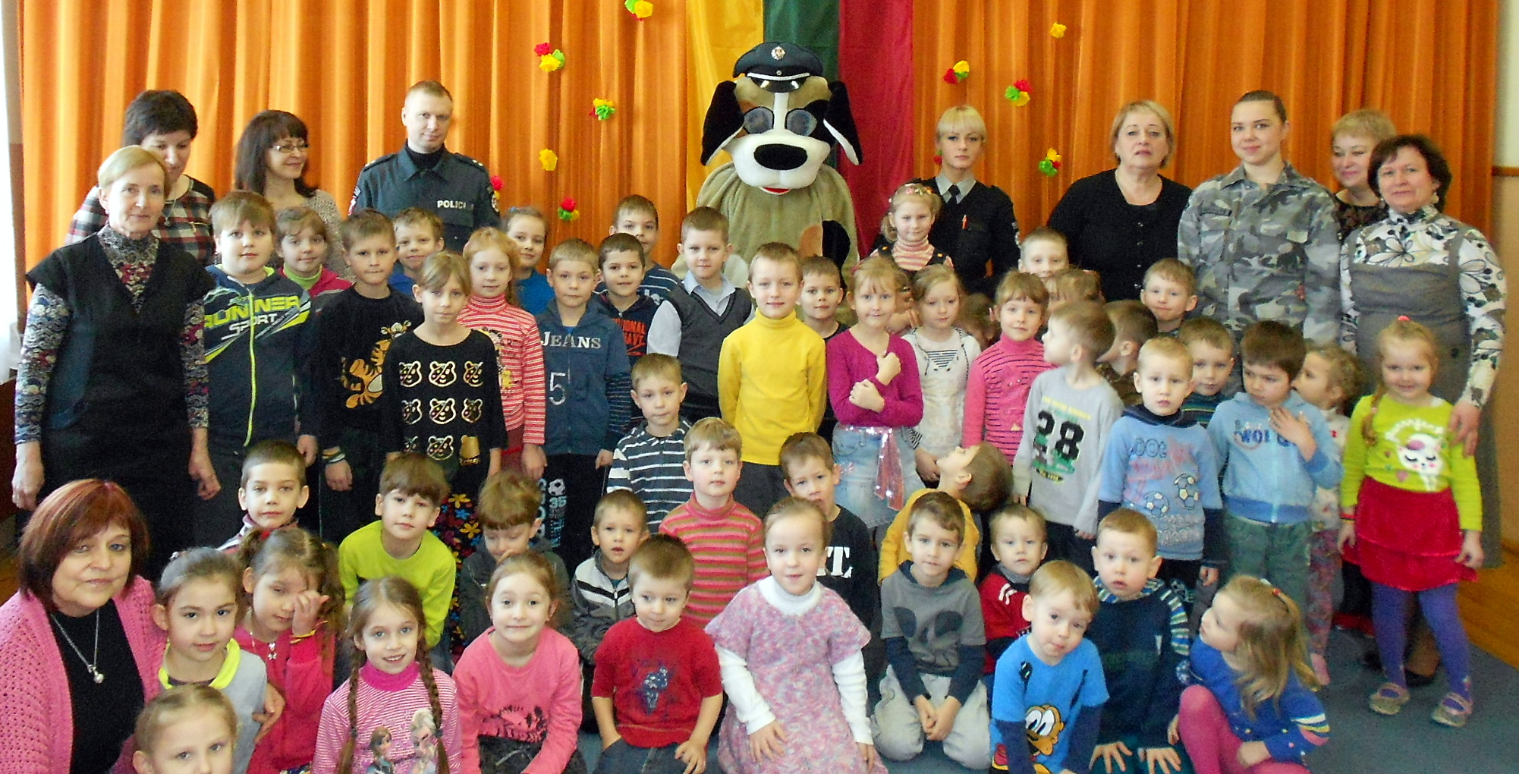
Amsio patarimai naudingi mažiems ir dideliems...

Slide 18
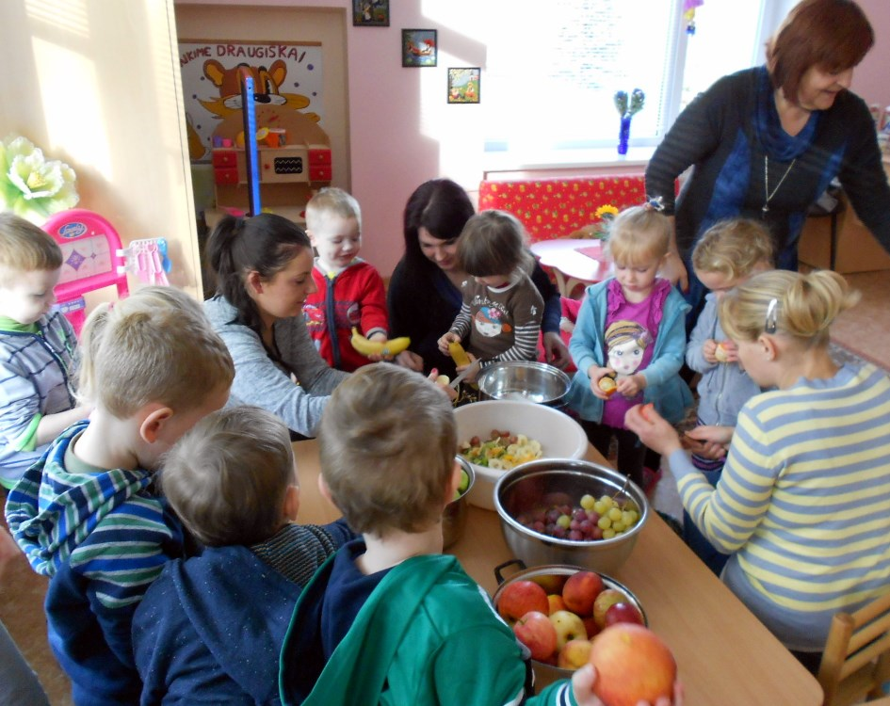
Gaminame kartu su mamytėmis...

Slide 19
Sveikatos ugdymą stengiamės integruoti į ugdymo procesą taip, kad vaikams būtų linksma ir įdomu ugdytis.
Ieškome kuo įvairesnių saugios ir sveikos gyvensenos žinių perteikimo būdų, vaikams patrauklių veiklos formų, gebėjimo, įgūdžių, nuostatų ugdymo metodų.
Siekiame, kad tėvai taptų ne atsitiktiniai, bet nuolatiniai ugdymo proceso dalyviai.
Vis dar aktuali problema: dalis tėvų sutinka ir pritaria vykdomai vaikų sveikatinimo veiklai, bet patys dalyvauja joje pasyviai.

Slide 20

MŪSŲ SIEKIS – ŠEIMA IR PEDAGOGAI – VERTYBES PUOSELĖJAME KARTU.

